Slide 1
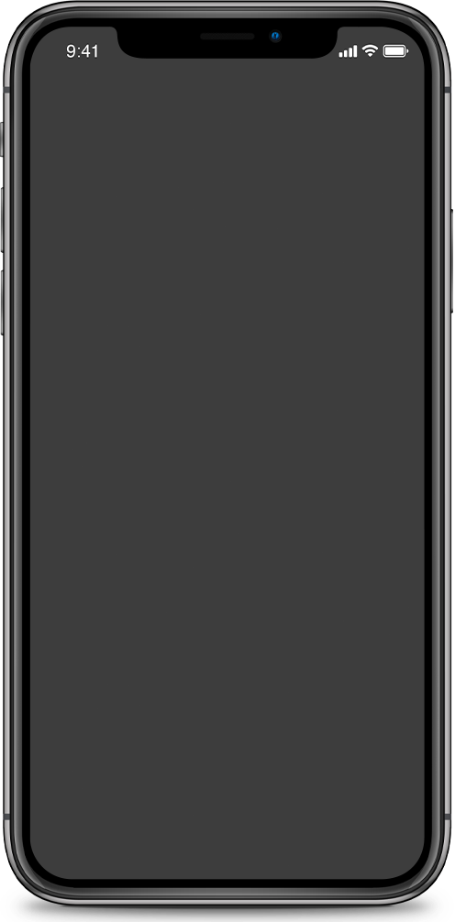
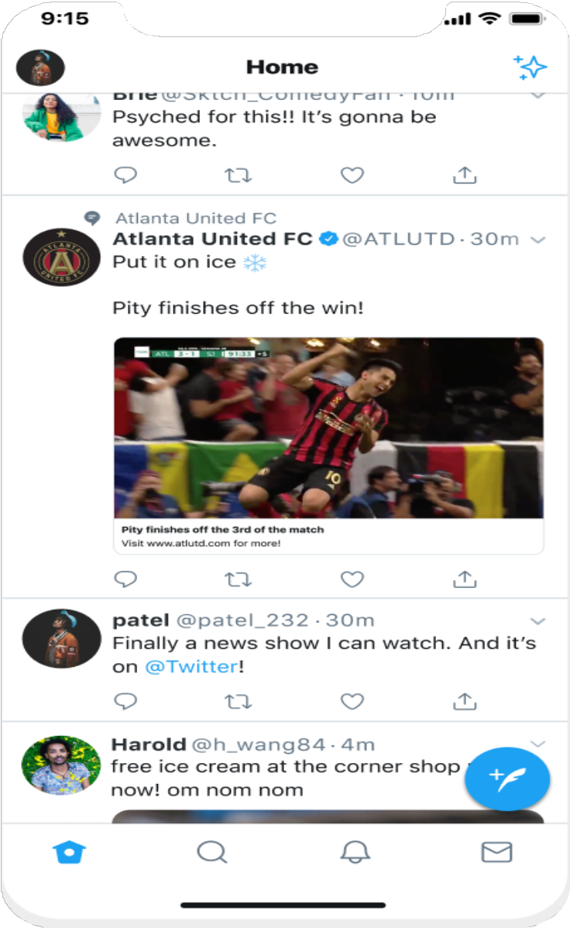

API FOR TEXT CLEANSING AND DATA ANALYSIS REPORTS
Indonesian Abusive and Hate Speech Twitter Text Analysis
By
Riyan Sobirin

Slide 2


Table Of Contents
Pendahuluan
Metode Penelitian
Hasil dan Kesimpulan

Slide 3
Pendahuluan
Latar Belakang
Ujaran kebencian adalah suatu bentuk ekspresi yang dilakukan untuk menghilangkan kebencian dan melakukan tindakan kekerasan serta menentang seseorang atau sekelompok orang dengan berbagai alasan. Kasus ujaran kebencian sangat sering ditemui di platform media sosial, salah satunya di Twitter.
Dalam laporan berjudul 'Digital Civility Index (DCI) yang diterbitkan oleh Microsoft pada tahun 2020, Indonesia menempati peringkat terendah se-Asia Tenggara untuk tingkat kesopanan atau peringkat ke-29 dari 32 negara yang disurvei.
Berdasarkan hal tersebut, saya akan menganalisis apakah tweet tersebut mengandung ujaran kebencian atau kata-kata kasar
Rumusan Masalah
Berapa banyak jumlah atau perbandingan tweet yang mengandung kata- kata kasar dan ujaran kebencian dari keseluruhan tweet yang ada?
Kepada siapa tweet ujaran kebencian tersebut dituju?
Topik apa yang paling sering dibicarakan dan bagaimana tingkatan ujaran kebencian pada tweet?
Bagaimana caranya agar lebih mudah memahami maksud dari sebuah tweet?
Tujuan
Mengetahui jumlah, tujuan, serta terkait apa pesan- pesan negatif yang terkandung pada tweet yang ditulis oleh orang-orang Indonesia.
Mengetahui Ujaran Kebencian ditujukan kepada siapa saja
Mengetahui Topik dan Tingkat Ujaran Kebencian yang dibicarakan
Memproses text pada tweet agar kata-kata yang digunakan lebih baku

Slide 4
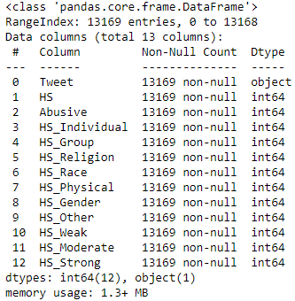
Pendahuluan
Batasan Masalah
Dataset diperoleh dari Kaggle
Dataset terdiri 13,169 row dan 13 column yang berisikan tweet hanya dalam bahasa Indonesia serta klasifikasi nya
Tidak terdapat missing values dalam dataset
Terdapat 125 duplikat data dan duplikat data sudah di hilangkan (dari 13,169 data menjadi 13,044 data)
Deskripsi Data

Slide 5

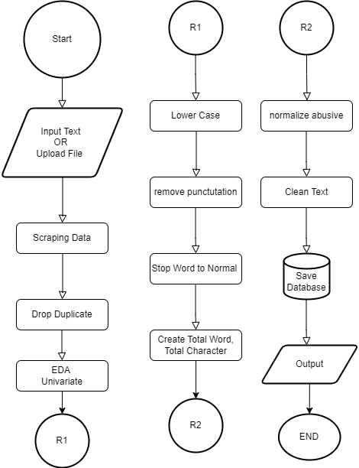






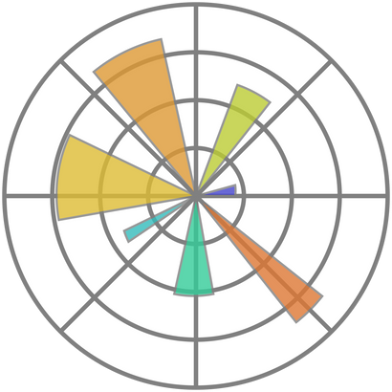


Metode Penelitian
Tools And Libraries :
Text Processing And Cleansing
With API Flask
Swagger

Slide 6

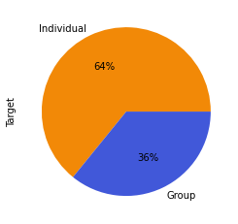
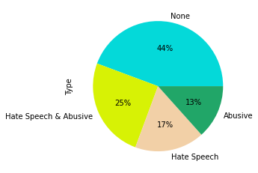

Hasil Penelitian
Tools and Libraries :
Analisis Data
Perbandingan Target Tweet
Perbandingan Tipe Tweet
5783
tweet
3540
tweet
3262
tweet
1978
tweet
2256
tweet
1743
tweet
Total 5518 tweet mengandung hate speech
Terdapat 7261 (55%) tweet negatif

Slide 7
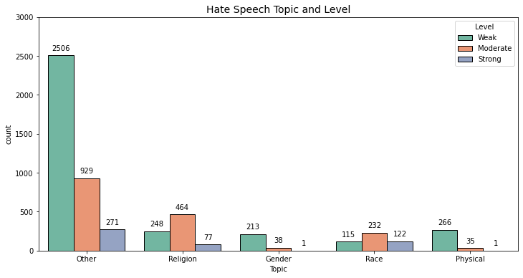
Hasil Penelitian
Tools and Libraries :
Analisis Data
Topik ujaran kebencian yang sering diperbincangkan adalah topik yang general (Other), diikuti dengan dengan topik agama. Begitu pula dari tingkat ujaran kebencian yang dibahas mayoritas pada topik general (Other) dan diikuti topik agama.

Slide 8
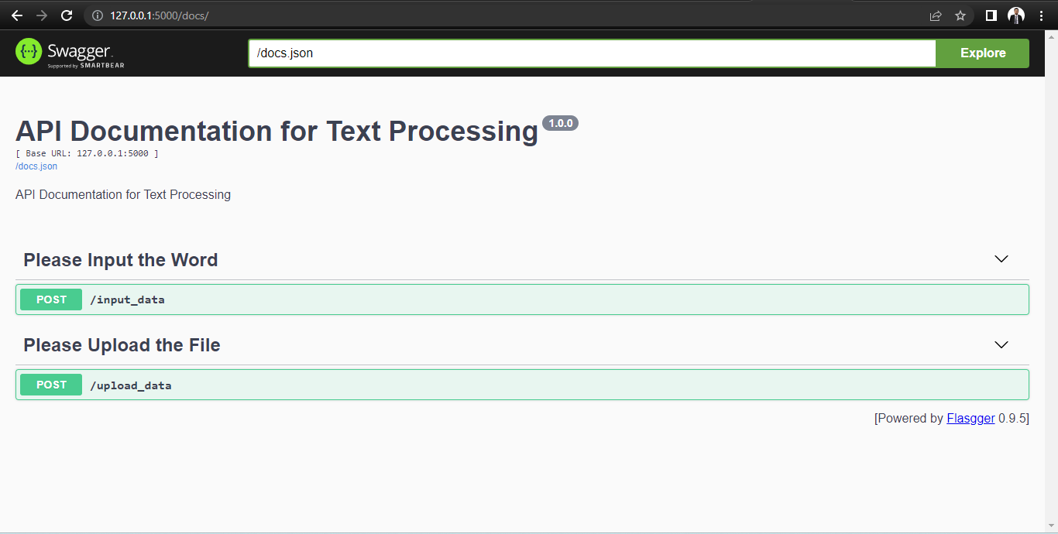



Hasil Penelitian
Tools and Libraries :
API (Application Program Interface) Text Processing
Contoh Input & Output Teks
InDonESia taNaH aEr q #2024
indonesia tanah air aku 2024

Slide 9
Kesimpulan
Dari 13044 kumpulan tweet, terdapat 7261 (55%) tweet negatif dengan komposisi 1743 (13%) tweet mengandung kata-kata kasar, 2256 (17%) tweet mengandung ujaran kebencian, dan 3262 (25%) tweet mengandung keduanya
Dari 5518 tweet negatif yang mengandung hate speech dan abusive Mayoritas tweet dengan ujaran kebencian ditujukan kepada individu tertentu sejumlah 3540 (64%) tweet, Berdasarkan hasil Analisa tersebut dapat kita ambil kesimpulan bahwa pengguna social media (khususnya twitter) para warga Indonesia mayoritas membuat tweet yang mengandung kata-kata kasar serta ujaran kebencian kepada Individu tertentu
Topik ujaran kebencian yang sering diperbincangkan adalah topik yang general (Other). Begitu pula dengan tingkat ujaran kebencian yang dibahas mayoritas pada topik general (Other)
Salah satu cara agar data teks seperti tweet lebih mudah dipahami maksudnya adalah dengan di processing (cleansing) dengan bantuan library ReGex. Lalu untuk sekumpulan tweet dalam jumlah banyak yang digabung dalam suatu data, dapat di cleansing secara relatif singkat dengan membuat API (Application Program Interface) menggunakan library Flask serta Swagger

Slide 10
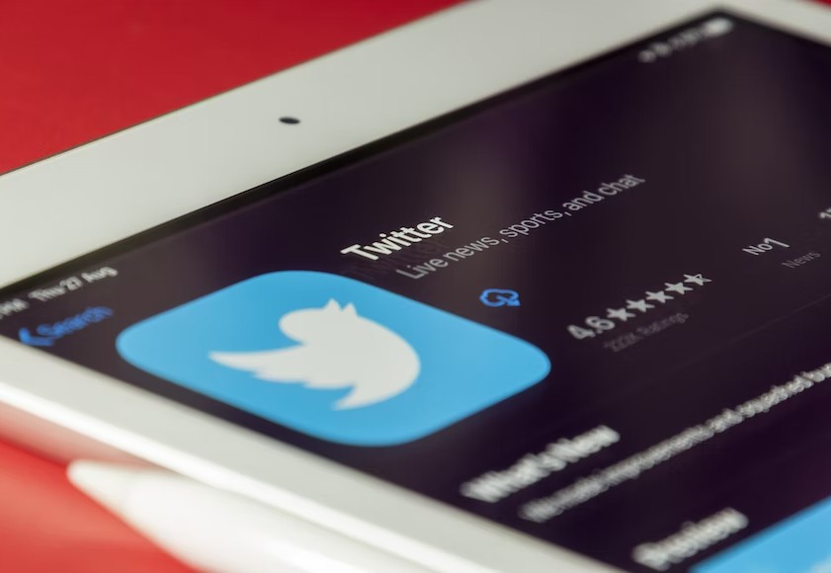



https://github.com/riyansobirin
riyansobirin02@gmail.com
https://www.linkedin.com/in/riyan-sobirin/

